Slide 1
LOSA: Définition, épidémiologie et prise en charge
Présenté par Robin DEMESSENCE

Slide 2
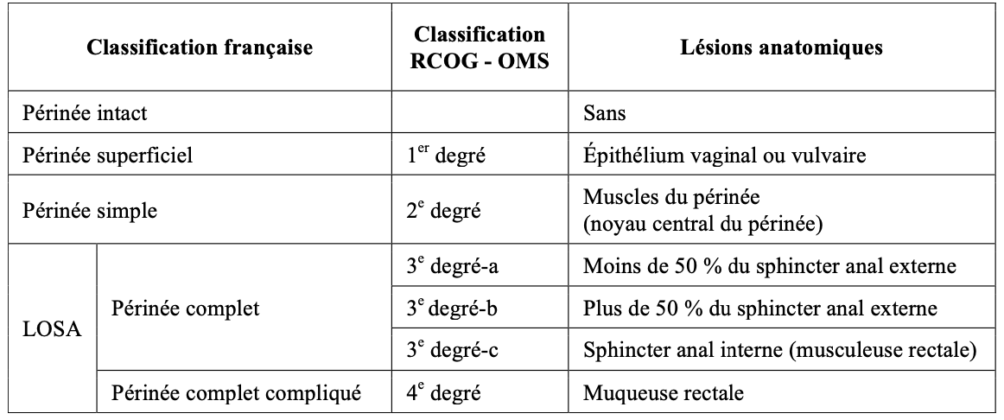
Introduction:
Ducarme and al. 2018 Perineal prevention and protection in obstetrics: CNGOF Clinical Practice Guidelines

Slide 3
Epidémiologie:
0,8% accouchement en France (6000/an)
61% incontinence anale vs 22 % à long terme
Diagnostique clinique MAIS
  13 à 28 % non diagnostiquées (Sideris and al. 2022, Faltin and al. 2005)
Mous and al. 2008 BJOG
Notes:
61 % IA si LOSA vs 22 % si AVB sans LOSA

Slide 4
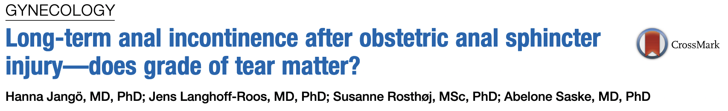
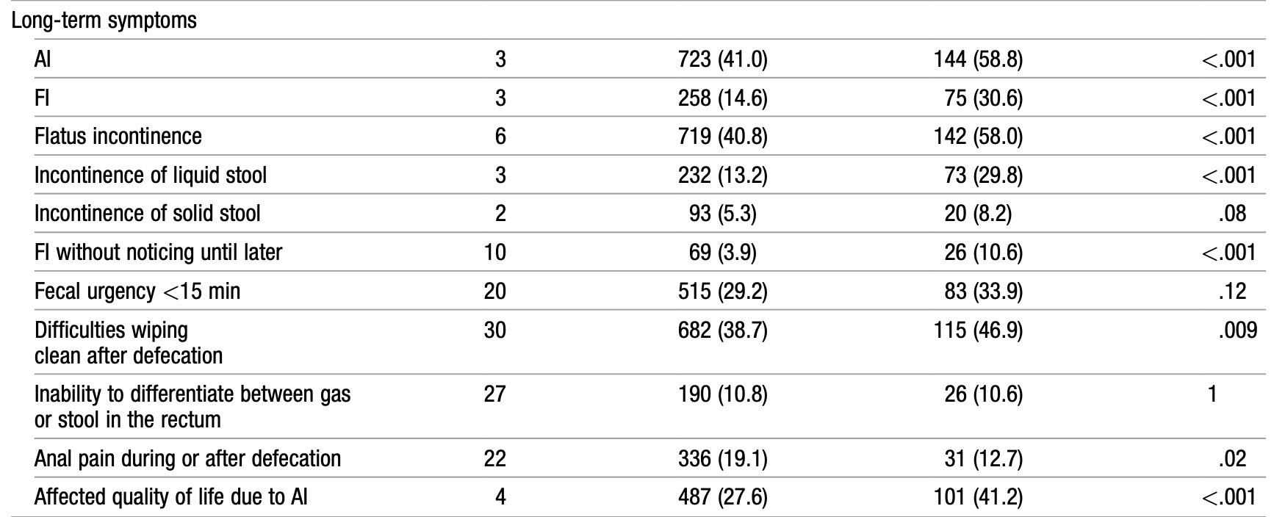
2018
LOSA III
n=1763
LOSA IV
n=245
11,6 ans de suivi
Après 1 AVB
Notes:
Wexner : incontinence
St Marks

Slide 5
Complications :
Incontinence anale
Trouble de lubrification vaginale
Dyspareunie
Fistule recto/ano-vaginale : 3 %

Slide 6
Facteur de risque:
Accouchement instrumental OR 5,10 ; IC 95 % 3,33–7,83
Primiparité OR 3,24 ; IC 95 % 2,20–4,76
Macrosomie différence moyenne 192,88 g, IC 95 % 139,8–245,96
Variété postérieure OR 3,09 IC 95 % 1,81–5,2
Ethnie asiatique OR 2,74 ; IC 95 % 1,31–5,72
Age maternelle
Antécédent de LOSA
Travail long
Episiotomie médiane
Thubert and al. 2018 Gynécologie Obstétrique Fertilité & Sénologie

Slide 7
Mécanisme
Lésion musculaire : SE et SI
Lésion nerveuse
  Nerf pudendal et racines sacrées S2-S4
  6 mois
Okeahialam and al. 2021, Int Urogynecol J
Notes:
Nerf pudendal ou S2 S4 innvertion SE
SE :
SI : gaz /

Slide 8
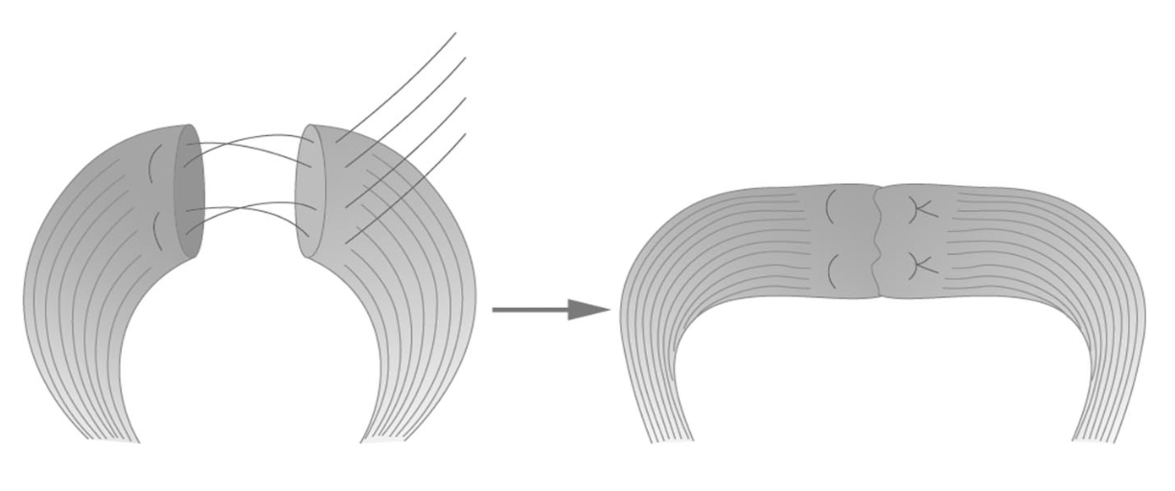
Technique de réparation:
Termino-terminale
Fernando and al. 2006 Obstet Gynecol

Slide 9
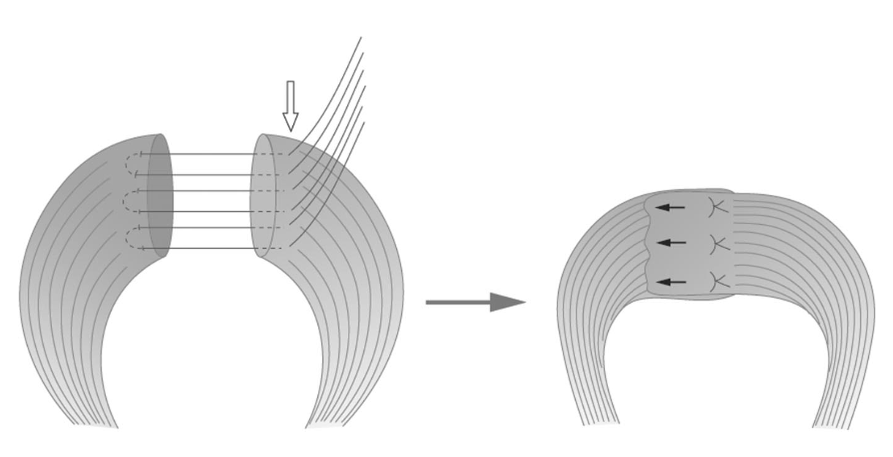
Technique de réparation:
En paletot (Sultan and al 1999, Br J Obstet Gynaecol)
Fernando and al. 2006 Obstet Gynecol

Slide 10
Technique de réparation:
Pas de difference en terme de :
  Douleur périnéale
  Dyspareunie
  Incontience aux gaz et aux selles à 36 mois
  Qualité de vie
Technique en paletot :
  Symptômes d’IA plus faible à 12 mois (NS à 36 mois)
  Taux imperiosité plus faible
Peut être différée de 8-12 heures
Fernando and al. 2013 Cochrane Database Syst Rev
Nordenstam and al. 2008 BJOG
Notes:
Kiss and al : 30 % echec de suture :

Slide 11
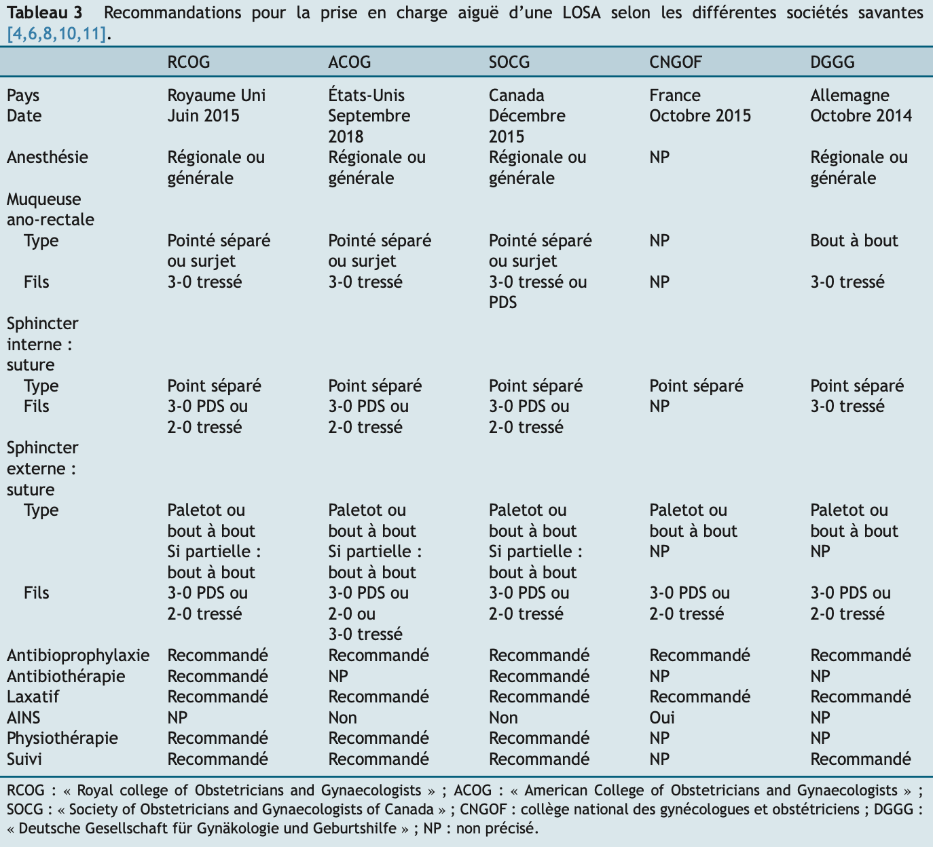
Viannay and al. 2021 Journal of Visceral Surgery

Slide 12
Suites après réparation immédiate ou différée: Court terme
Antibioprophylaxie
Laxatif
  Douleur
  Durée d’hospitalisation
Régime normal
Mahony and al. 2004 Dis Colon Rectum
Joos and al. 2021 Int J Colorectal Dis
Notes:
Joos and al : régime après fistulectomie et reconstruction sphincterienne : régime nutrition entérale (clinutren .peptamen + ralentisseur puis standart à J7)

Slide 13
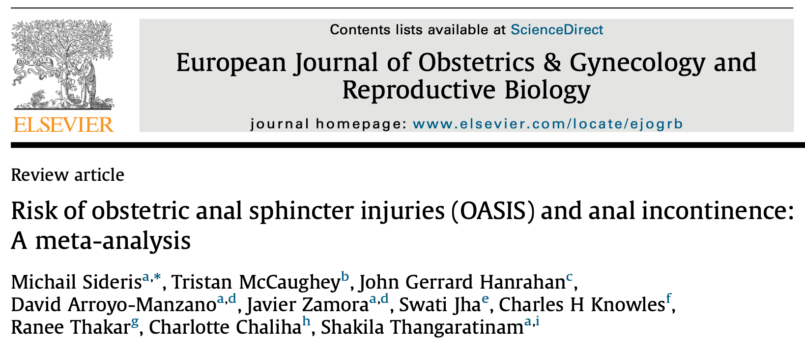
Résultats :
13 % non diagnostiquée cliniquement
19 % IA en moyenne après AVB
50% lésion persiste après reparation
38 % Incontinence anale après reparation primaire (31% gaz ; 9 % selles)
Notes:
Inclusion : echographie endorectale pour dg
19% en moyenne après AVB tout confondu
Hétérogénéité ; quelle durée de suivi ? (> 1 an ?)

Slide 14
Suites à Moyen et long terme
=
Absence de consensus

Slide 15
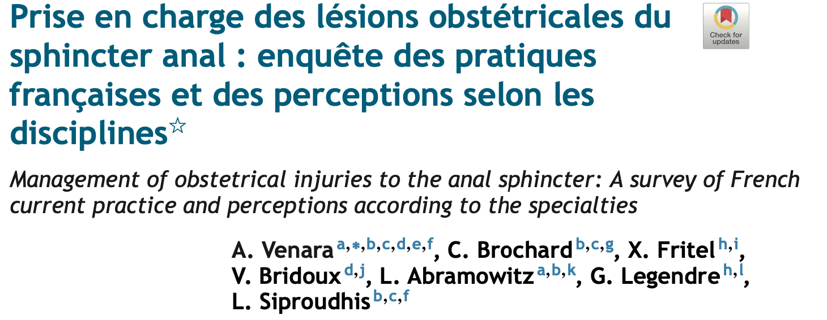

Slide 16
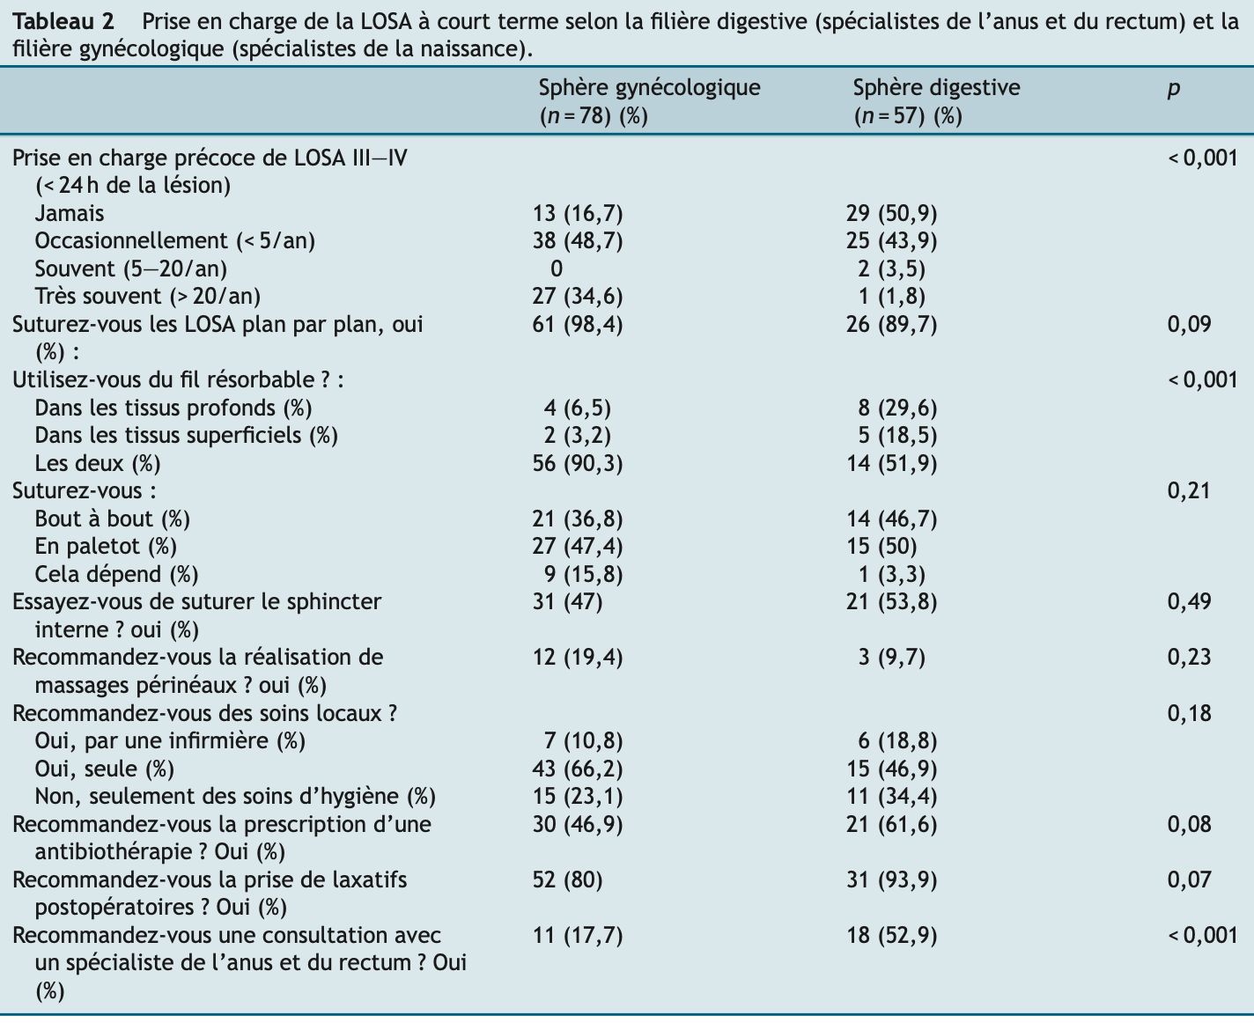
Notes:
Peu de différence dans la prise en charge aigue : 16 % vs 50 % des chir dig ne s’occupe pas de LOSA en phase aigue. Logique car obstétricien sur place.

Slide 17
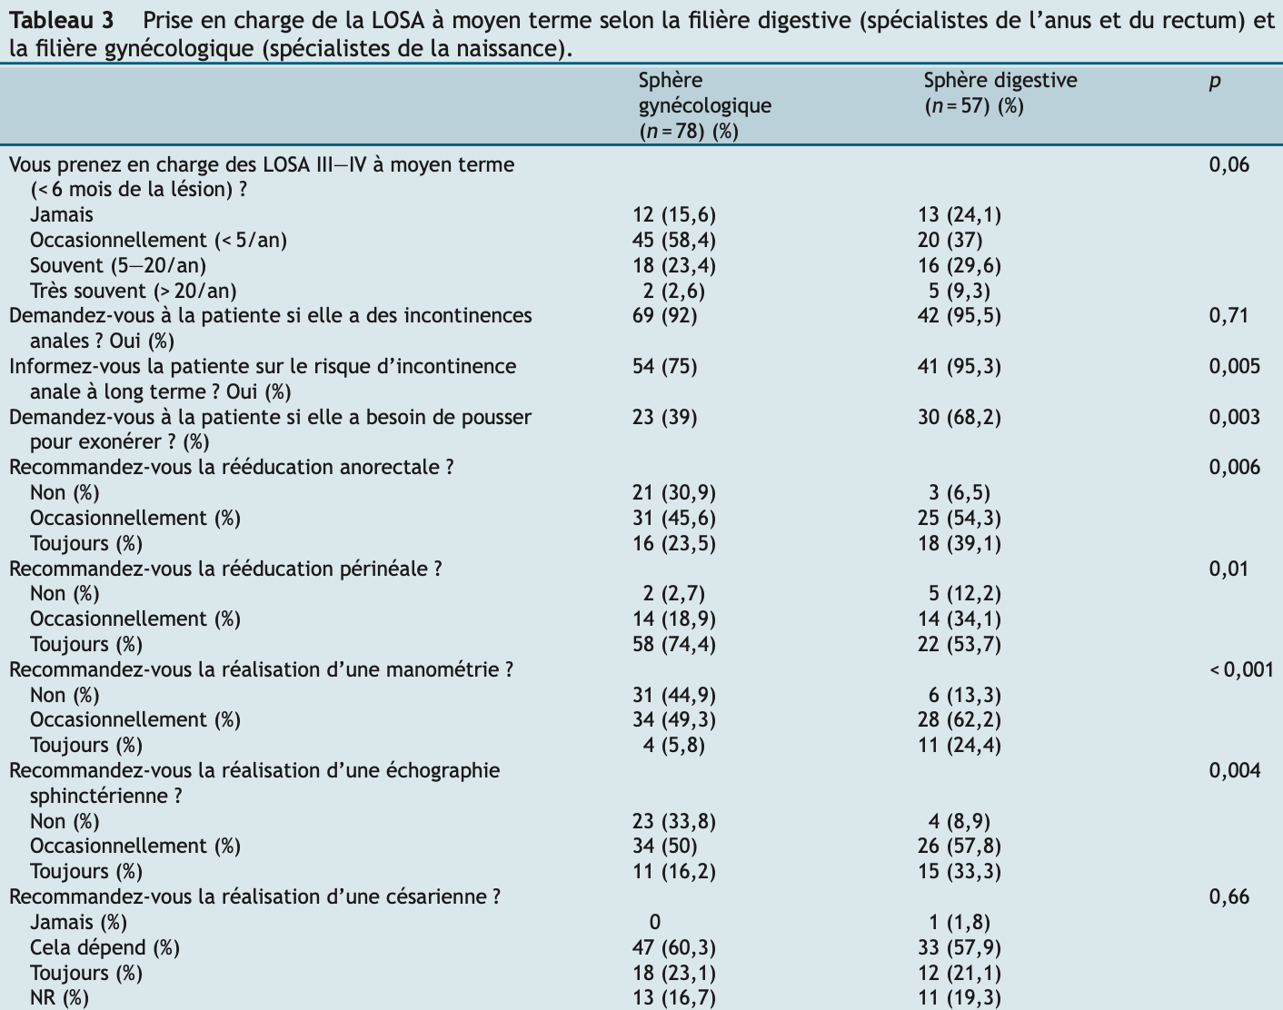

Slide 18
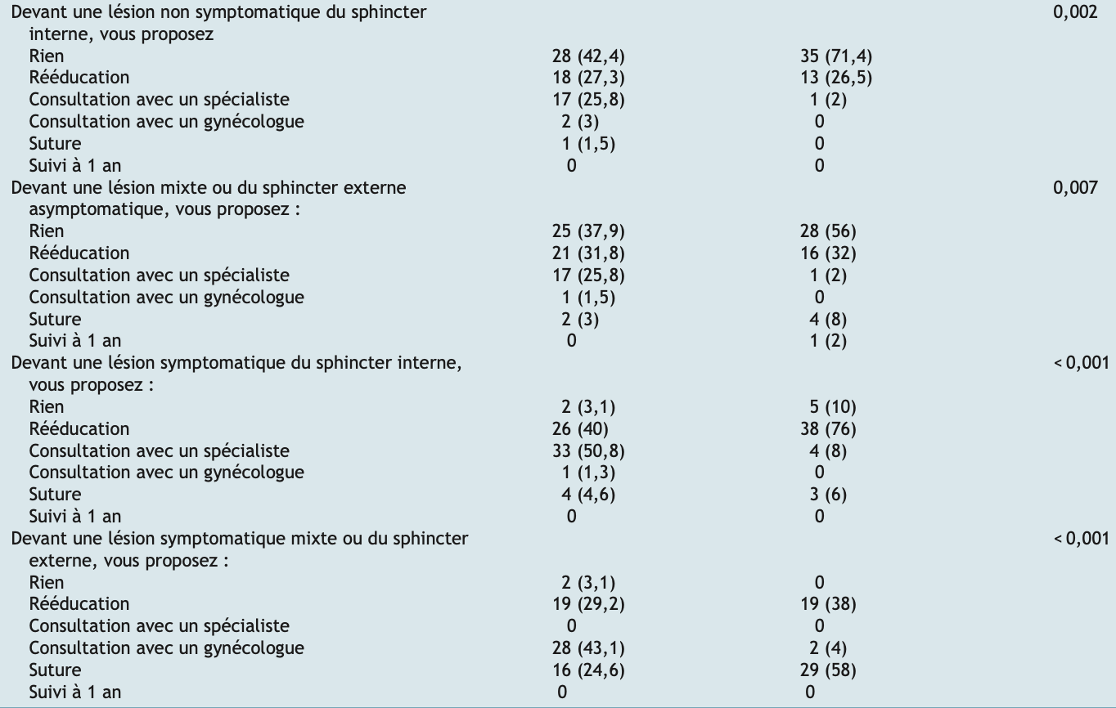

Slide 19
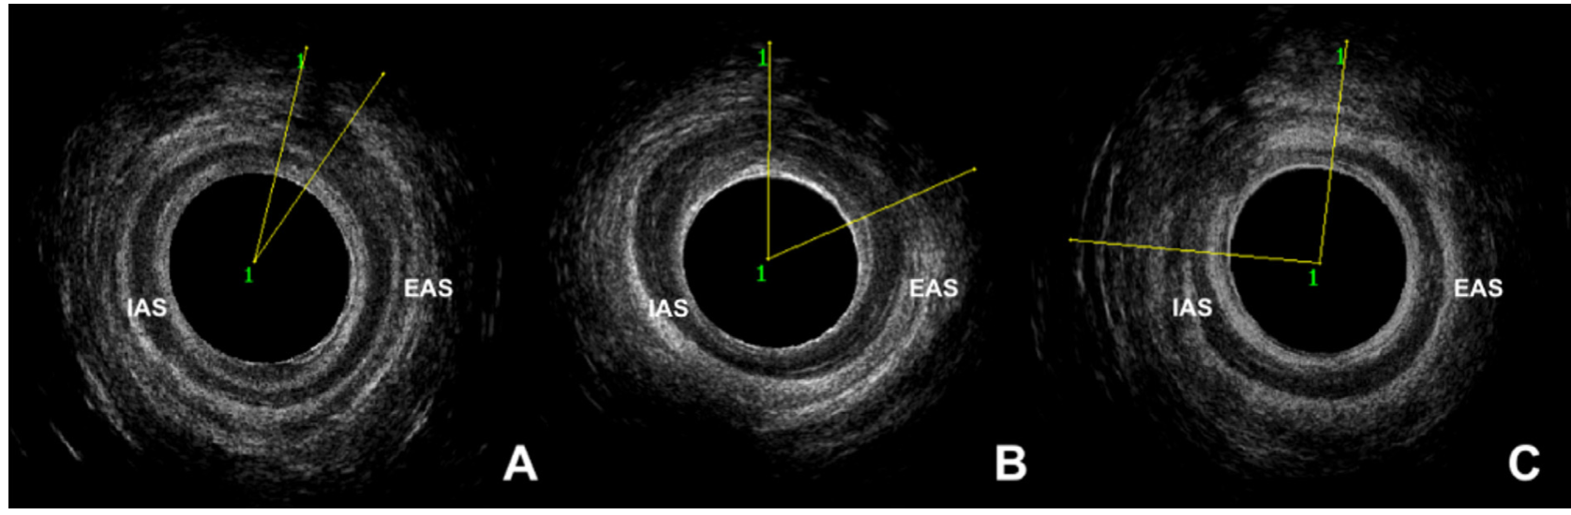
Place de l’échographie:
Defect SE < 1 h
Défect SE = 2 h
Défect SI et SE = 3 heures
Okeahialam and al. 2021 Int Urogynecol J
Notes:
Persistance de lésion est corrélée à plus de symptôme (nichols and al 2005)

Slide 20
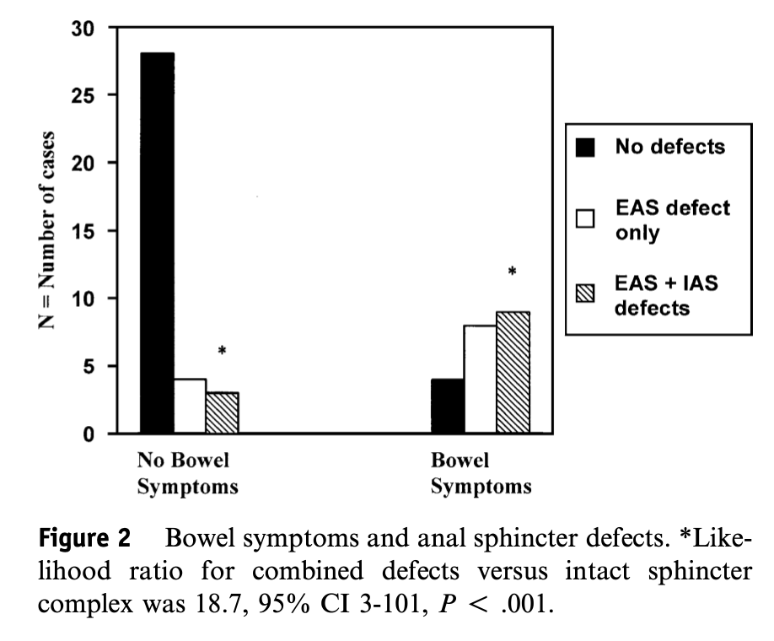
Place de l’échographie:
Dg lésion méconnue 13% (Sideris and al. 2020)
Persistance de lésion 50% après réparation (Sideris and al. 2020, Thomas and al. 2017)
Corrélation entre persistance d’un défect et symptômes IA
(Nichols and al. 2005 Am J Obstet Gynecol)
Intérêt pour les accouchements à risque de LOSA (Bellussi and al. 2021 Am J Obstet Gynecol)
Notes:
Persistance de lésion est corrélée à plus de symptôme (nichols and al 2005)

Slide 21
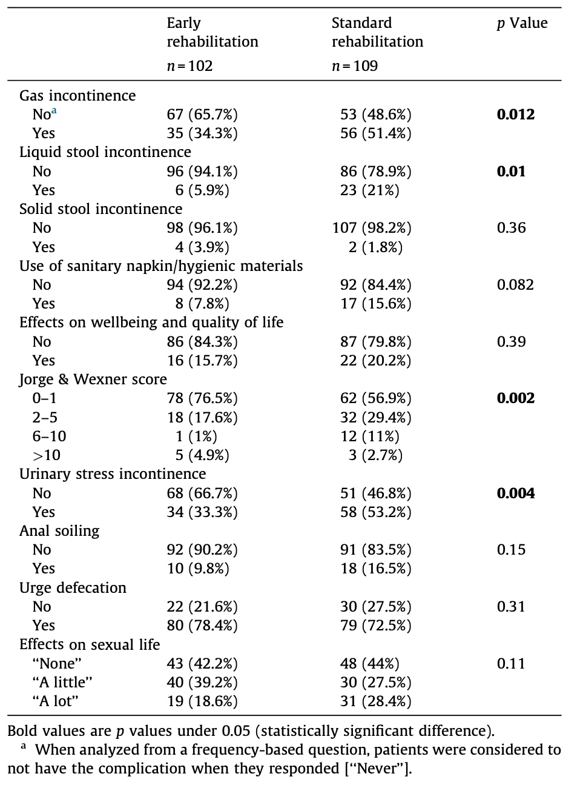
Place de la rééducation
    Rééducation périnéale (Johannessen and al. 2017 BJOG)
    Muscle du plancher pelvien
    Précoce < 30 jours (Mathé and al. 2016)
    Biofeedback (Peirce and al. 2013 BJOG, Fynes and al. 1999, Dis Colon Rectum)
Notes:
Muscle du plancher pelvien : au moins 8 semaines
Muscle transverse de l’abdomen / verrouillage périnal / Correction stature (lordose) et prévenir les efforts d’hyperpression
Contraction synergique/réflexe des muscles périnéaux lors de la contraction muscle transverse
Lordose : pression d’effort sur la périnée antérieur responsable ptosis abdominal et baisse tonus = corrigée par mouvement rotation du bassin
Biofeedback : pas de différence sur la manométrie / symptôme / qualité de vie = Peirce
Biofeedback augmenté (audio visuel, stimulation électrique) > Biofeedback sensoriel sur symptome d’IA = Fynes and al
Massage périnéale et compresse chaude semble diminuer taux de LOSA

Slide 22
Chirurgie secondaire :
Si échec de 1ère réparation (infection, lâchage suture) : 7-30 %
< 21 jours
  Comparable sur symptôme
  7,8-19,6 % de fistule
3-6 mois
  Qualité de vie
  12 % de fistule (Oom and al. 2019 Colorectal Di)
Alternative : Neuro-stimulation sacrée
Kirss and al. 2016 Acta Obstetricia et Gynecologica Scandinavica
Barbosa and AL. 2019 Tech Coloproctol
Notes:
SNS : pas seule si gros défect
FDR de complication cicatrice : Tabac, IMC, LOSA 4, acc instrumental, ATB post partum. ATB intrapartum facteur protecteur : stock and al 2013

Slide 23
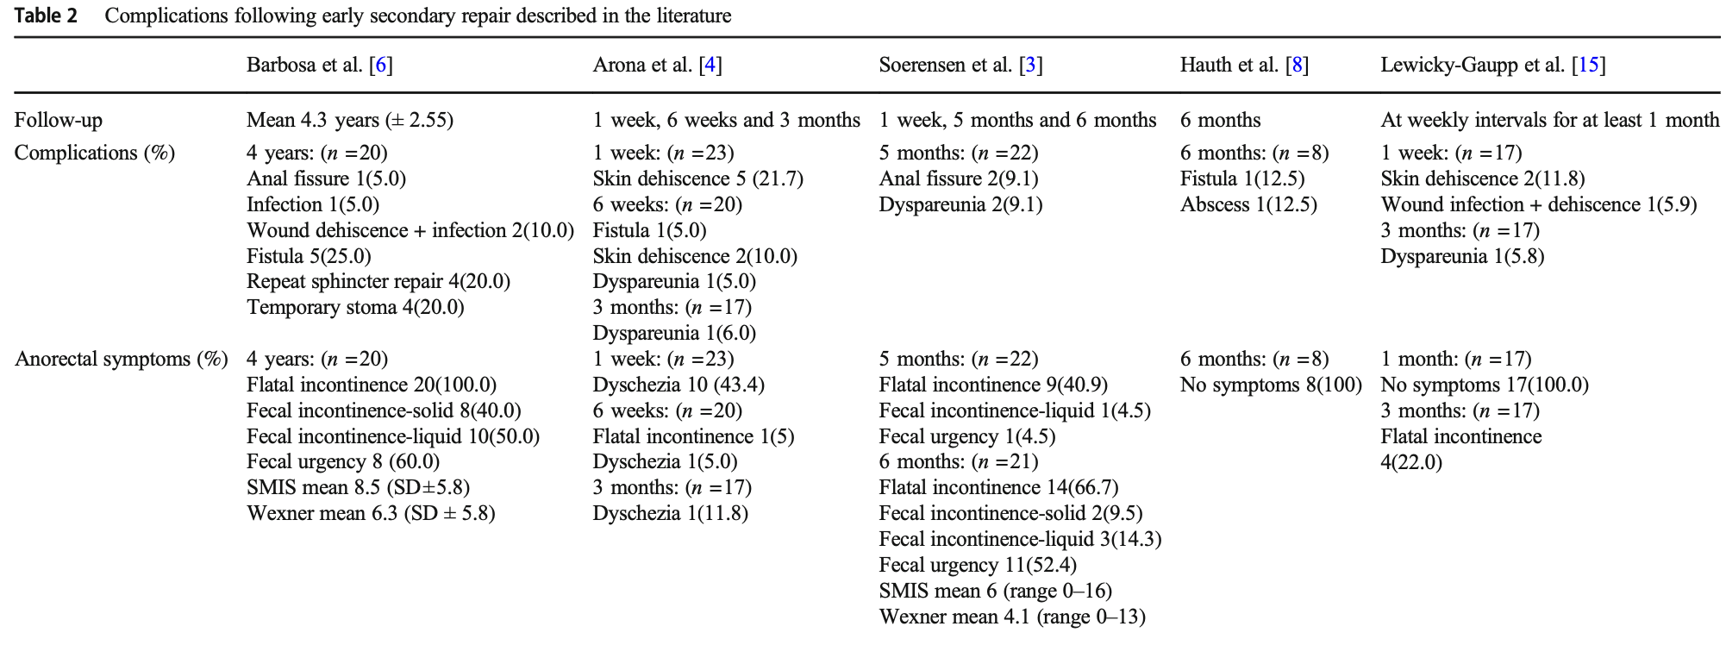
Chirurgie secondaire : résultats
Complications :

Slide 24
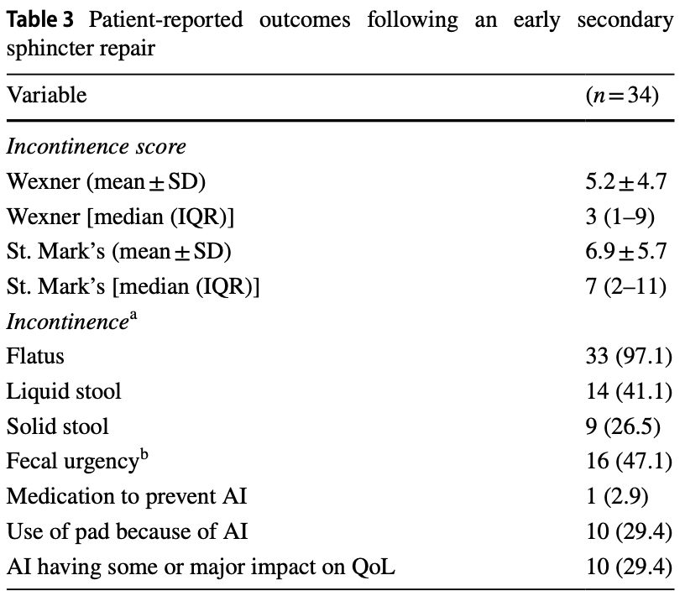
Chirurgie secondaire : résultats
Fonctionnels :
  Barbossa and al
  n=20

Slide 25
LOSA III / IV
Manométrie
Réparation immédiate
Ou différée de 12h
Cs spécialiste
Rééducation périnéale
Succès
Reconstruction secondaire précoce
Échec
Echographie
Symptomatique
Reconstruction secondaire
Large défect
Neuro-modulation sacrée
Petit défect
Suivi
Asymptomatique
Q

Slide 26

Merci de votre attention

